Slide 1

6조. 처음이니까 천천히
Team Project
LX 공간정보 아카데미 12기
Java & SQL 프로젝트
6조. 처음이니까 천천히
고영준, 김준하, 박민호

Slide 2


6조. 처음이니까 천천히
CONTENTS
Team Project
프로젝트 발표 순서
01
01
프로젝트 개요
02
프로젝트 기능
03
기술 스택
04
팀원 분담
05
개발 일정
06
Q&A

Slide 3


Miricompany
01
Web Programming Team Project
프로젝트 개요
프로젝트 명
Java & SQL 프로젝트
개발 일정
07.17 ~ 07.21
특징
JDBC를 이용한 데이터베이스와 Java의 결합

Slide 4
Miricompany
01
Web Programming Team Project
브레인스토밍

Slide 5


Miricompany
02
Web Programming Team Project
프로젝트 주요 기능
게시판 기능
여러 매개변수로
직원 정보 조회, 검색 기능
다이얼 시스템 활용
서비스 선택 기능
검색 기능
게시판 기능
여러 기준의 연봉 통계정보
출력 및 정렬 기능
다이얼 시스템 활용
서비스 선택 기능
통계 출력 기능

Slide 6



Miricompany
03
Web Programming Team Project
기술 스택
JAVA
배포
SQL
사용한 기술명을 입력해 주세요.
해당 페이지는 기술에 대한 설명을
적는 페이지입니다.
개발에 사용된 기술을 설명해 주세요.
사용한 기술명을 입력해 주세요.
프로그램 기술 스펙을 설명해 주세요.
개발에 사용된 기술을 설명해 주세요.
사용한 기술명을 입력해 주세요.
데이터를 위한 기술을 설명해 주세요.

Slide 7


Miricompany
04
Web Programming Team Project
팀원 분담
Java
SQL
고영준
김준하
박민호
프로토타입 설계
회원가입/로그인
실시간 채팅
게시판 글 작성
게시판 글 열람
게시판 글 수정
게시판 글 삭제
데이터 베이스 생성
OS 및 네트워크 설정

Slide 8
Miricompany
05
Web Programming Team Project
개발 일정
6월 17일 ~ 21일
17일 | 18일 | 19일 | 20일 | 21일
분석/설계
세부 기능 개발 및 단위 테스트
기능 통합 및 최적화
전체 시스템 테스트 및 피드백

Slide 9
Miricompany
05
Web Programming Team Project
개발 원칙
1. 명확한 클래스 기능 분담
2. 일관된 코딩 컨벤션: camelCase 표기법
3. 안정성 확보: 예외 처리 설계
4. 코드 간결화: 공통 기능 모듈화

Slide 10
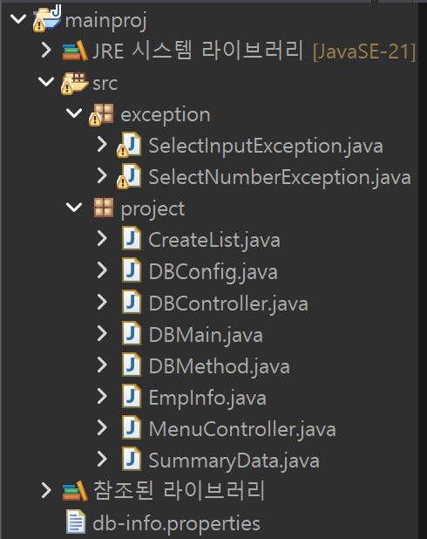
Miricompany
05
Web Programming Team Project
개발 원칙
1. 담당 기능에 따른 클래스 분리
클래스마다 명확한 책임(SRP)을 갖도록 분리하여 유지보수성과 재사용성 강화
2. 일관된 코딩 컨벤션: camelCase 표기법
]-Costom Exception
- SQL 실행 결과 리스트 생성
- properties file value 반환
3. 시스템 안정성 확보: 예외 처리 설계
- DB연결, 종료 기능 관리
- 프로그램 실행 메인class
- DB를 사용한 각 기능 관리
- 직원 정보 저장 관리
4. 코드 간결화: 공통 기능 모듈화
- 시스템 초기 설정, 메뉴 인터페이스 관리
- 통계 데이터 정보 저장 관리

Slide 11

Miricompany
05
Web Programming Team Project
개발 원칙
1. 명확한 클래스 기능 분담
- 변수명 및 메서드명 모두 camelCase 적용
ex) ‘findEmpInfoByEmpName()’, ‘executeQuery()’, ‘hireDate’’
-변수명은 해당 변수의 역할을 명확히 표현하고, 메서드명은 동작이나 목적이
드러나도록 작성
- camelCase를 사용하면 코드의 가독성이 높아지고, 협업 시 명명 규칙으로 인한
혼선을 줄일 수 있음
2. 일관된 코딩 컨벤션: camelCase 표기법
3. 시스템 안정성 확보: 예외 처리 설계
4. 코드 간결화: 공통 기능 모듈화

Slide 12
Miricompany
05
Web Programming Team Project
개발 원칙
1. 명확한 클래스 기능 분담
- 주요 기능에 try-catch 구문을 적용하여 프로그램의 비정상 종료를 최소화하고,
해당 오류에 대한 원인을 화면에 출력
- 예외 발생 시 사용자 입장에서 오류 원인을 직관적으로 파악할 수 있도록 하여,
입력 실수나 시스템 문제 해결이 쉽게 이루어지도록 설계
- costom exception을 정의하여 오류 원인 추적을 더욱 용이하게 하고,
시스템의 안정성과 유지보수성을 높이고자 함.
2. 일관된 코딩 컨벤션: camelCase 표기법
3. 시스템 안정성 확보: 예외 처리 설계
4. 코드 간결화: 공통 기능 모듈화

Slide 13
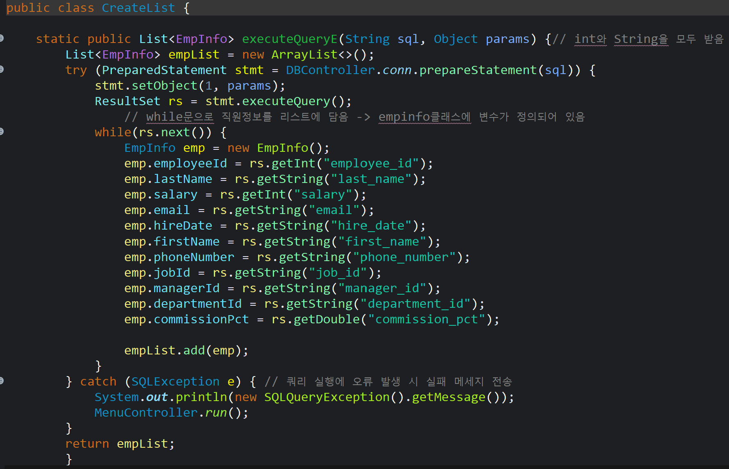
Miricompany
05
Web Programming Team Project
개발 원칙
1. 명확한 클래스 기능 분담
- 전체적으로 기능별 클래스를 분리하고 중복 코드를 메서드화함으로써, 코드 가독성과 유지보수
효율성을 높였음
- 출력 메시지 및 조건문 처리도 하나의 패턴으로 구성함으로써, 각 기능 메서드마다 일관된 결과 처리가
가능하도록 구성
ex) SQL 쿼리 실행 및 결과 리스트 생성 기능을 메서드화
2. 일관된 코딩 컨벤션: camelCase 표기법
3. 시스템 안정성 확보: 예외 처리 설계
4. 코드 간결화: 공통 기능 모듈화

Slide 14
Miricompany
06
Web Programming Team Project
프로젝트 소감
분석/설계
고영준
분석/설계
김준하
분석/설계
박민호

Slide 15

Miricompany
Web Programming Team Project
Q&A
자유롭게 질문해주세요!

